Slide 1
Sums of Smooth Exponentials
Longevity
21/08/20
Notes:
WARNING: if you try to copy/paste slides from the former PPT version / layout you will probably face some technical issues. To avoid this, click on ‘new slide’ in the top menu and copy/paste the elements from your former slide onto the new one (do not copy/paste the slide itself).

Slide 2
1
Lissage des données

Slide 3
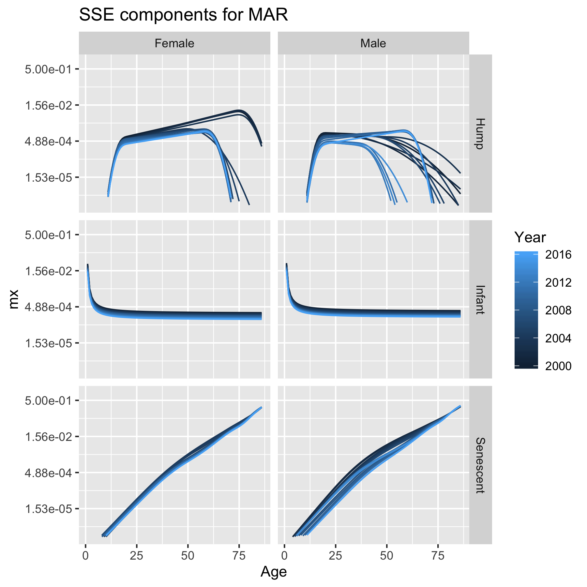
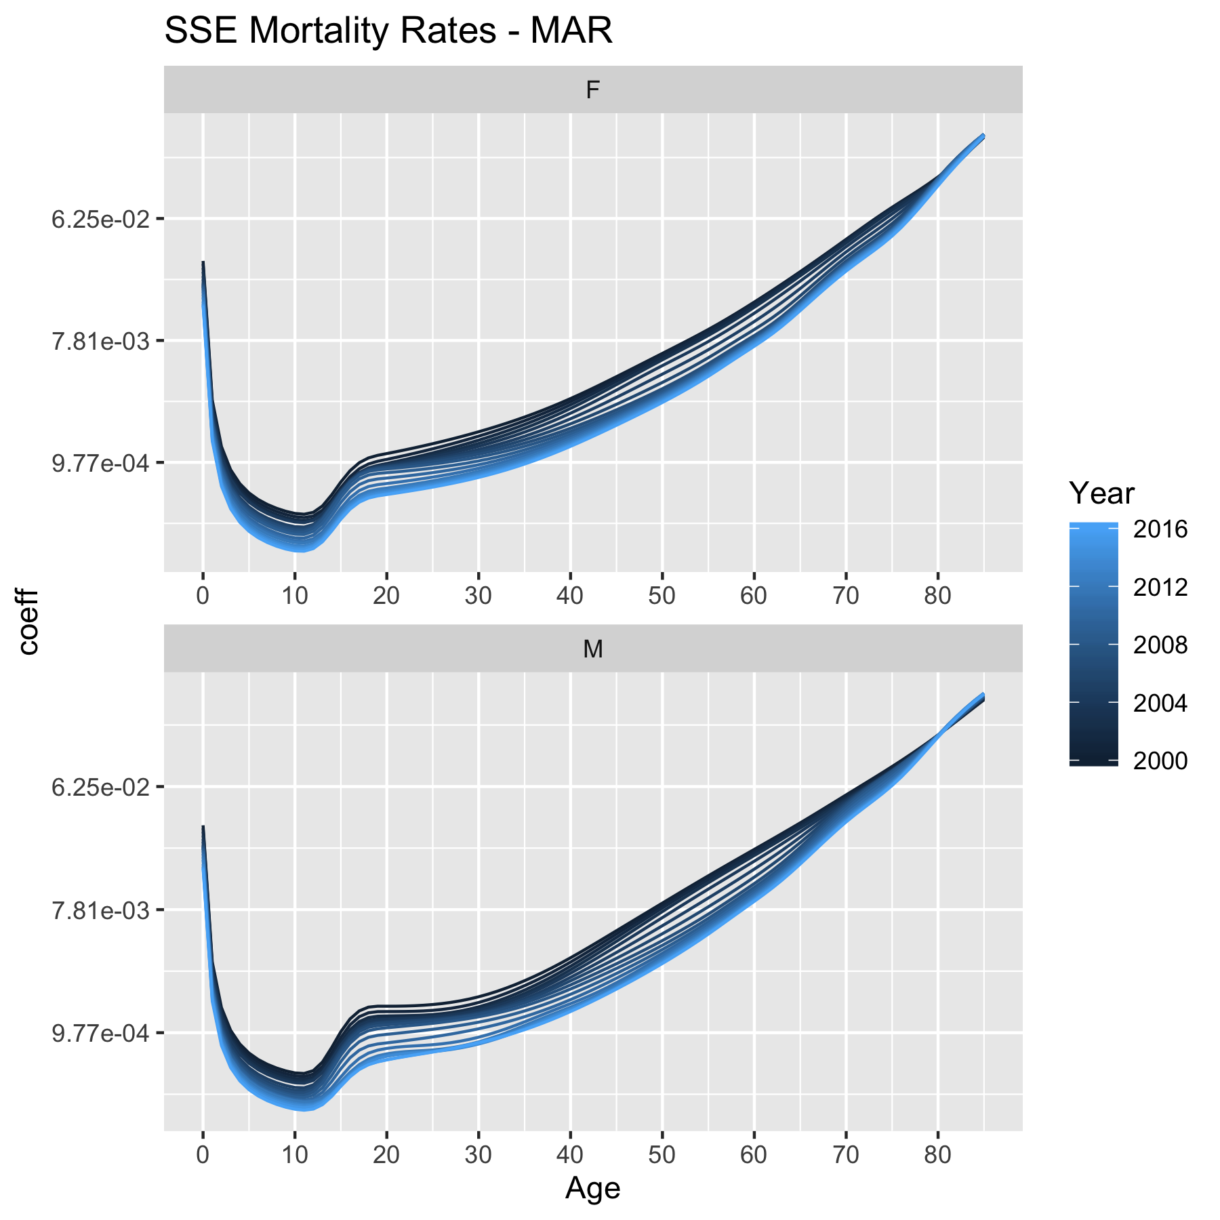
Lissage des données
Maroc – Données non lissées
Paramètres du modèle par défaut.

Slide 4
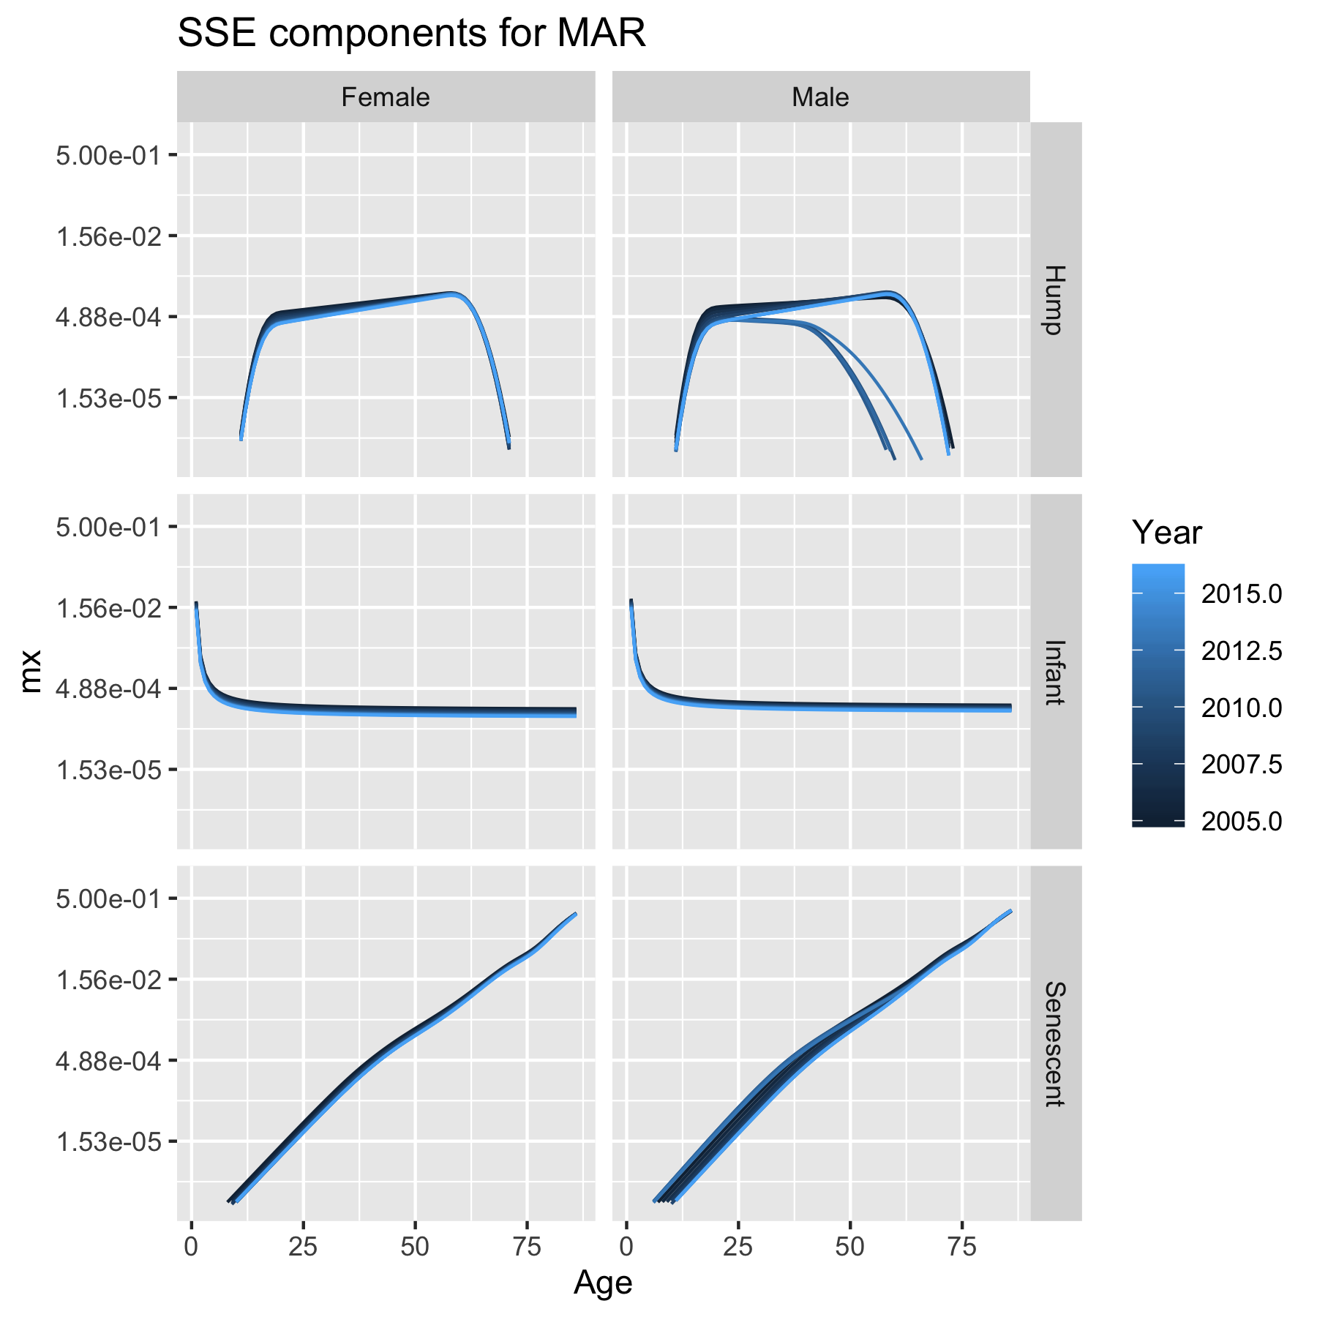
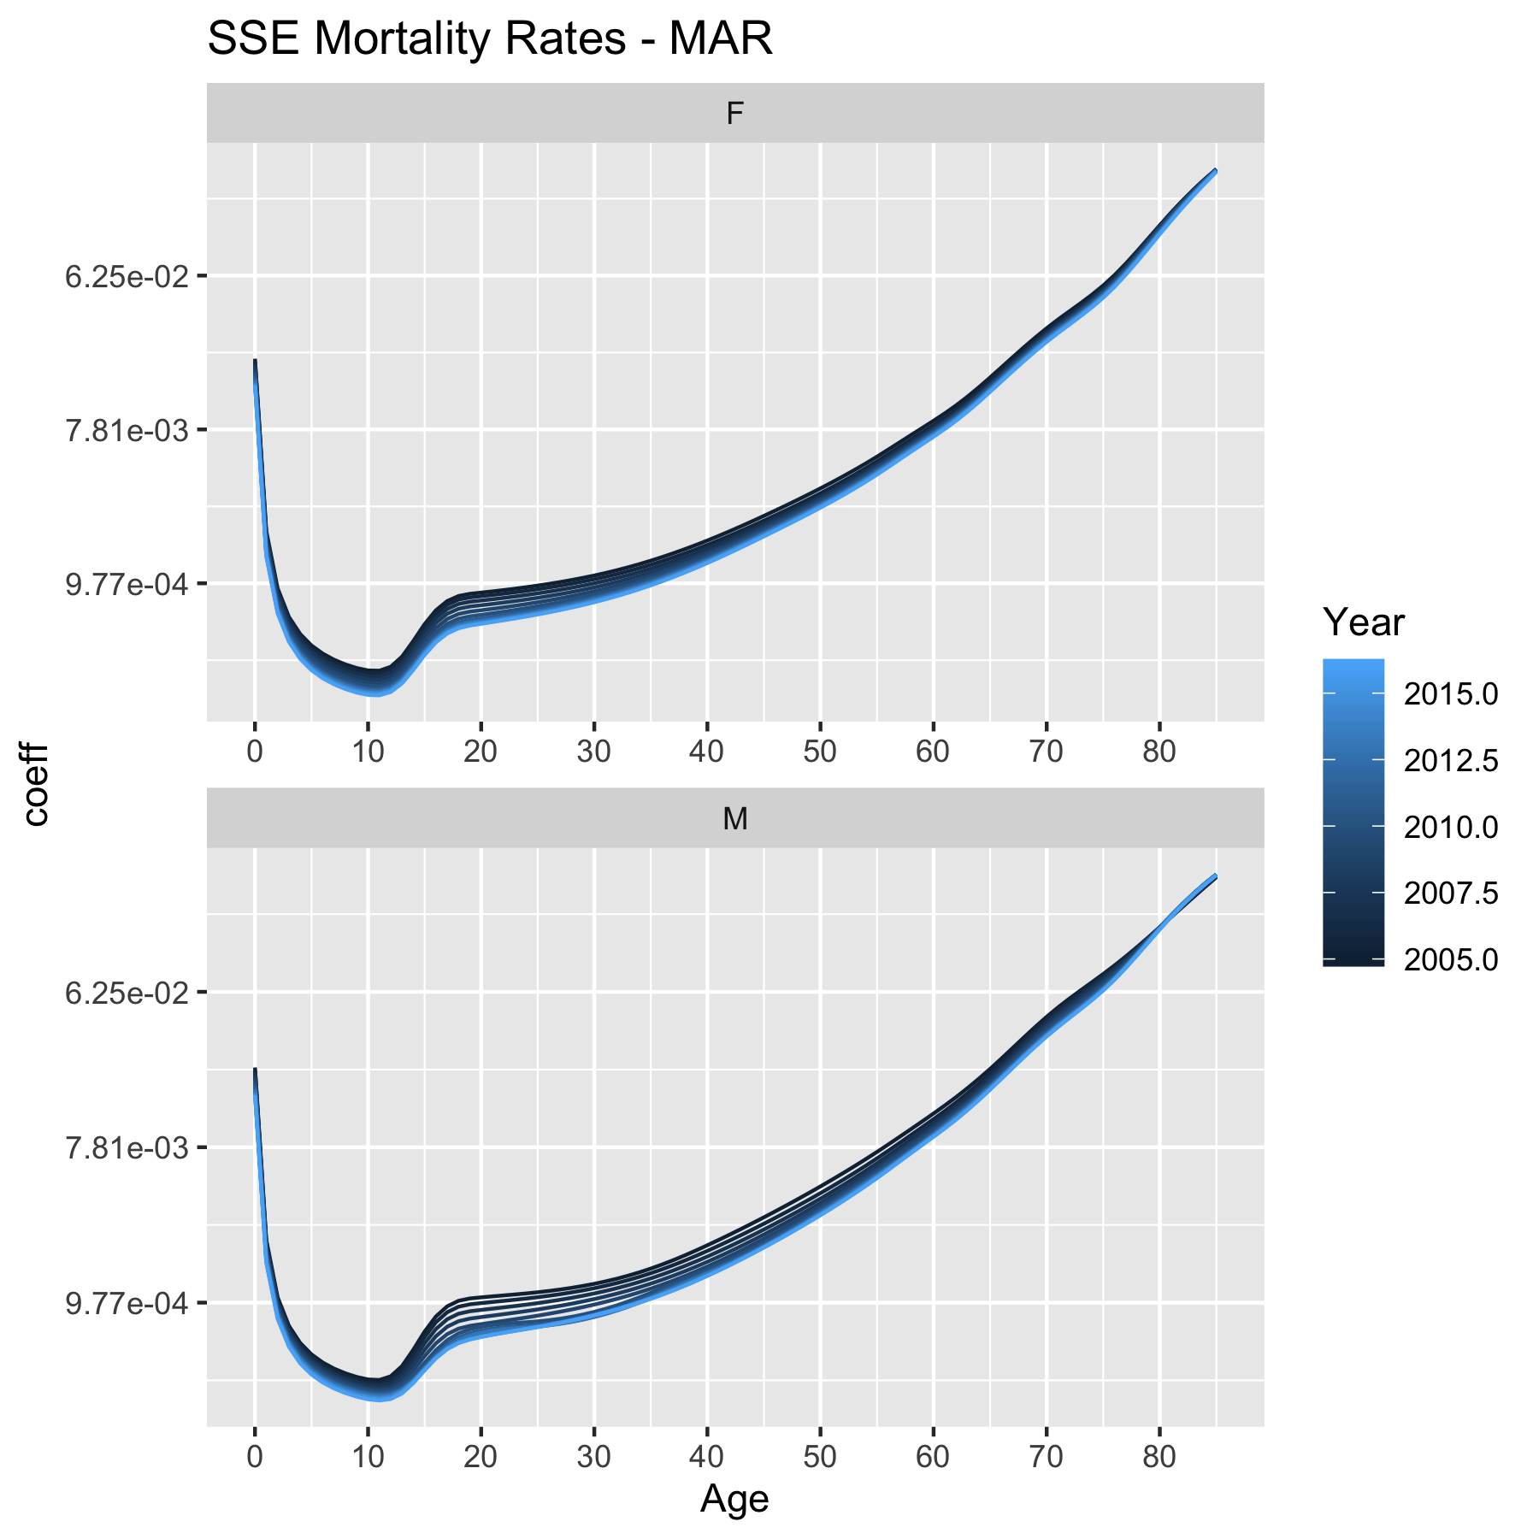
Lissage des données
Maroc – Paramètres par défaut
Fit avec données inputs lissées sur 5ans en moyenne mobile.
Paramètres du modèle par défaut

Slide 5
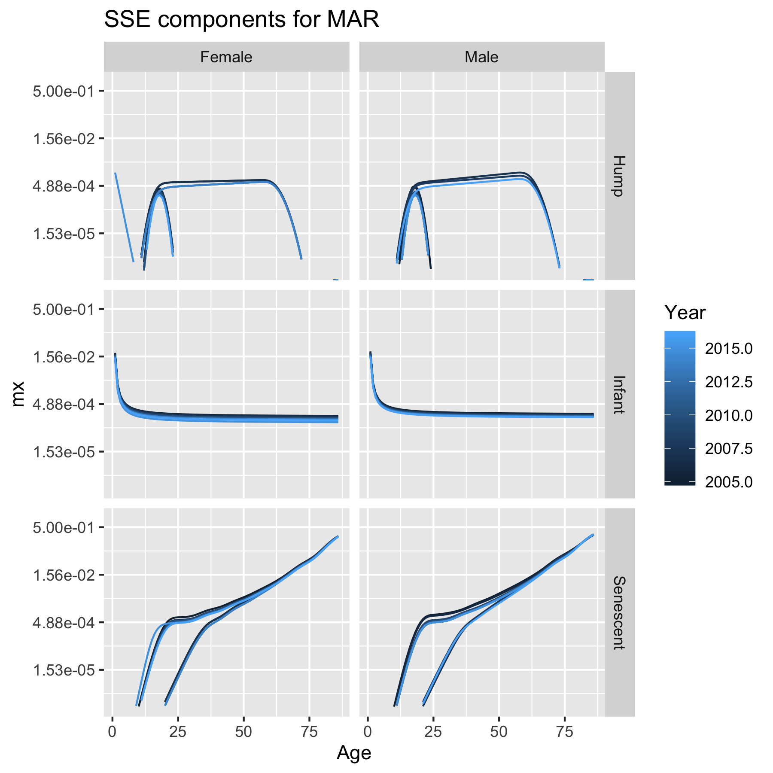

Lissage des données
Maroc – Paramètres modifiés
Fit avec données inputs lissées sur 5ans en moyenne mobile.
Paramètres du modèle : rigidité de la contrainte sur la composante senescence diminuée

Slide 6
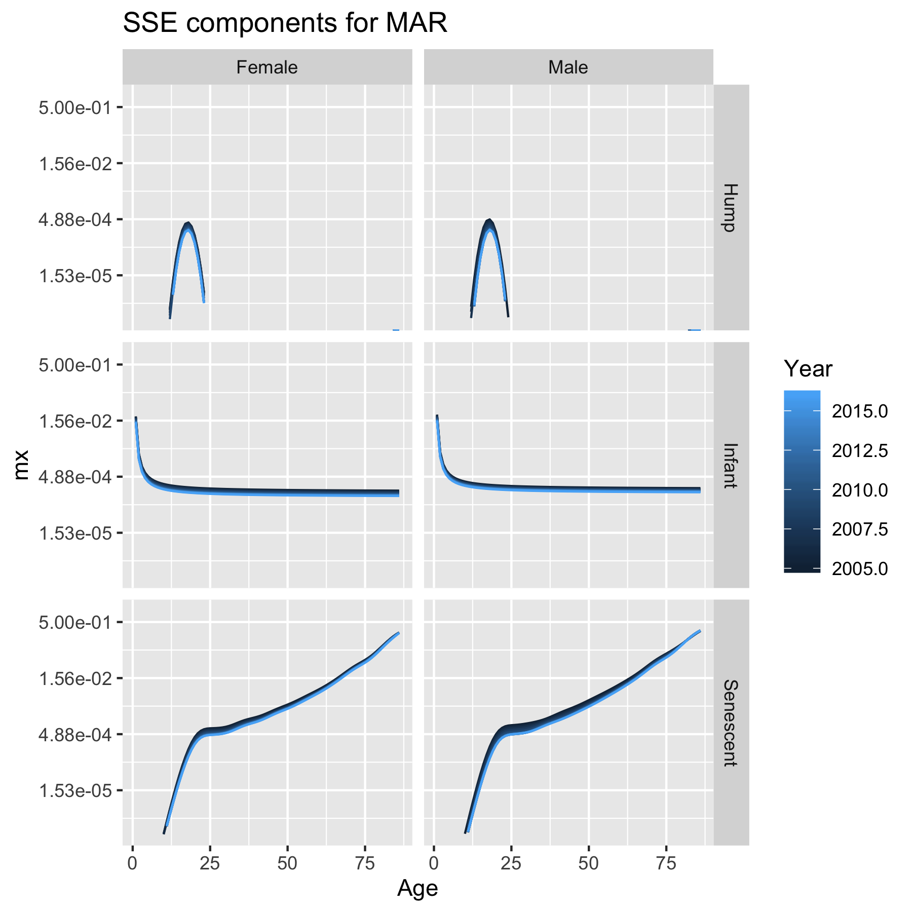

Lissage des données
Maroc – Paramètres modifiés
Fit avec données inputs lissées sur 5ans en moyenne mobile.
Paramètres du modèle : rigidité de la contrainte sur la composante senescence diminuée + intervalle d’âges de croisement des composante 2 et 3

Slide 7
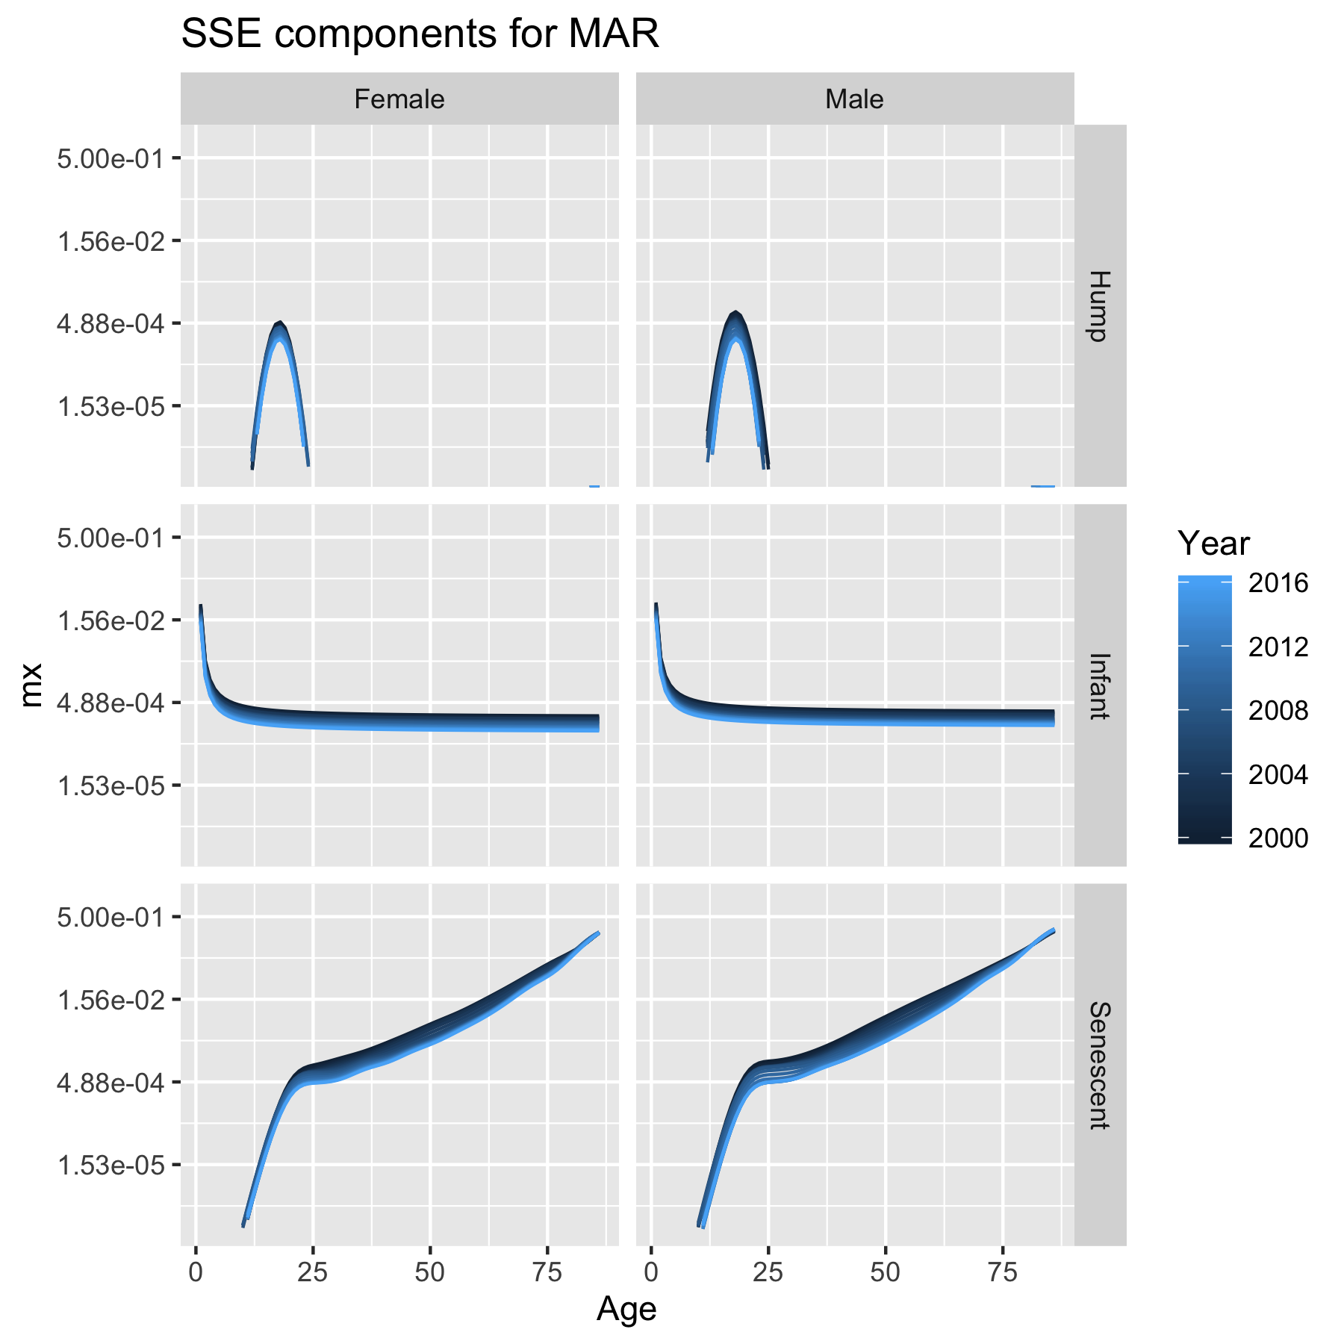

Lissage des données
Maroc – Données non lissées / Modif Param
Fit avec données inputs lissées sur 5ans en moyenne mobile.
Paramètres du modèle : rigidité de la contrainte sur la composante senescence diminuée + intervalle d’âges de croisement des composante 2 et 3

Slide 8
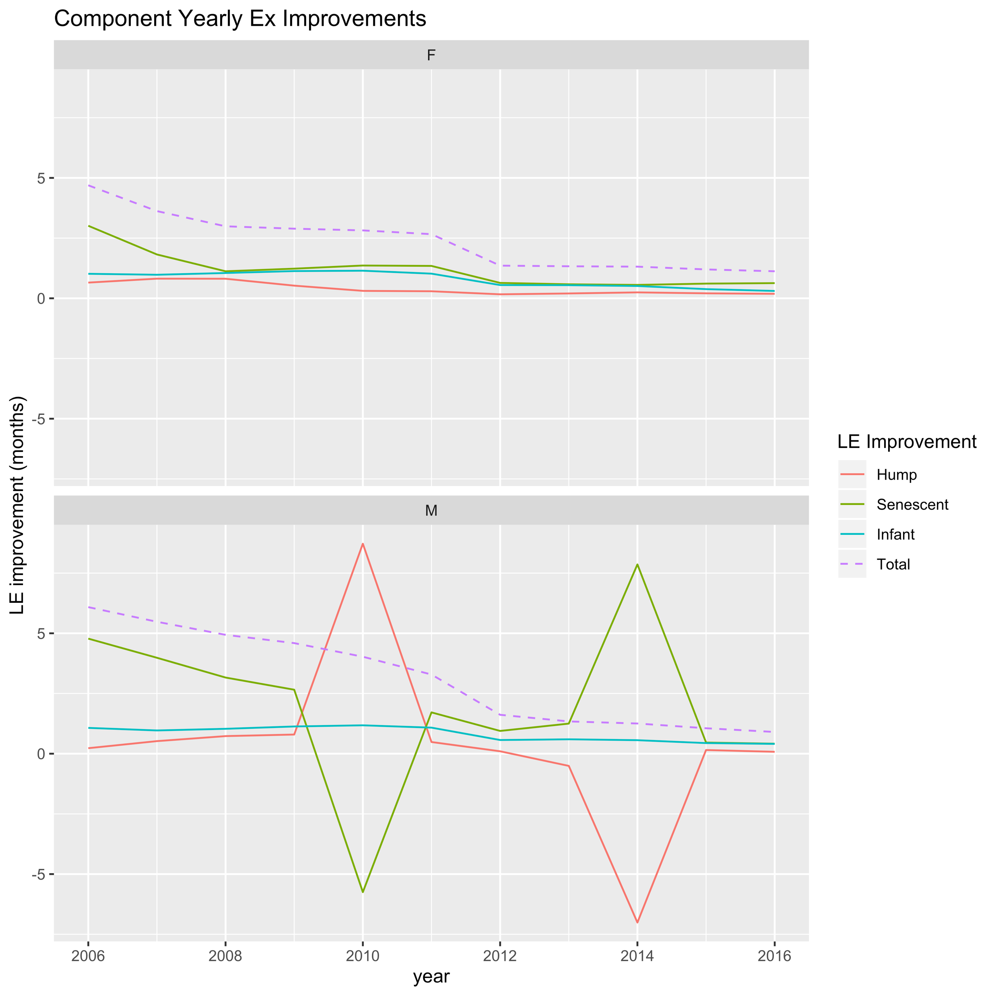
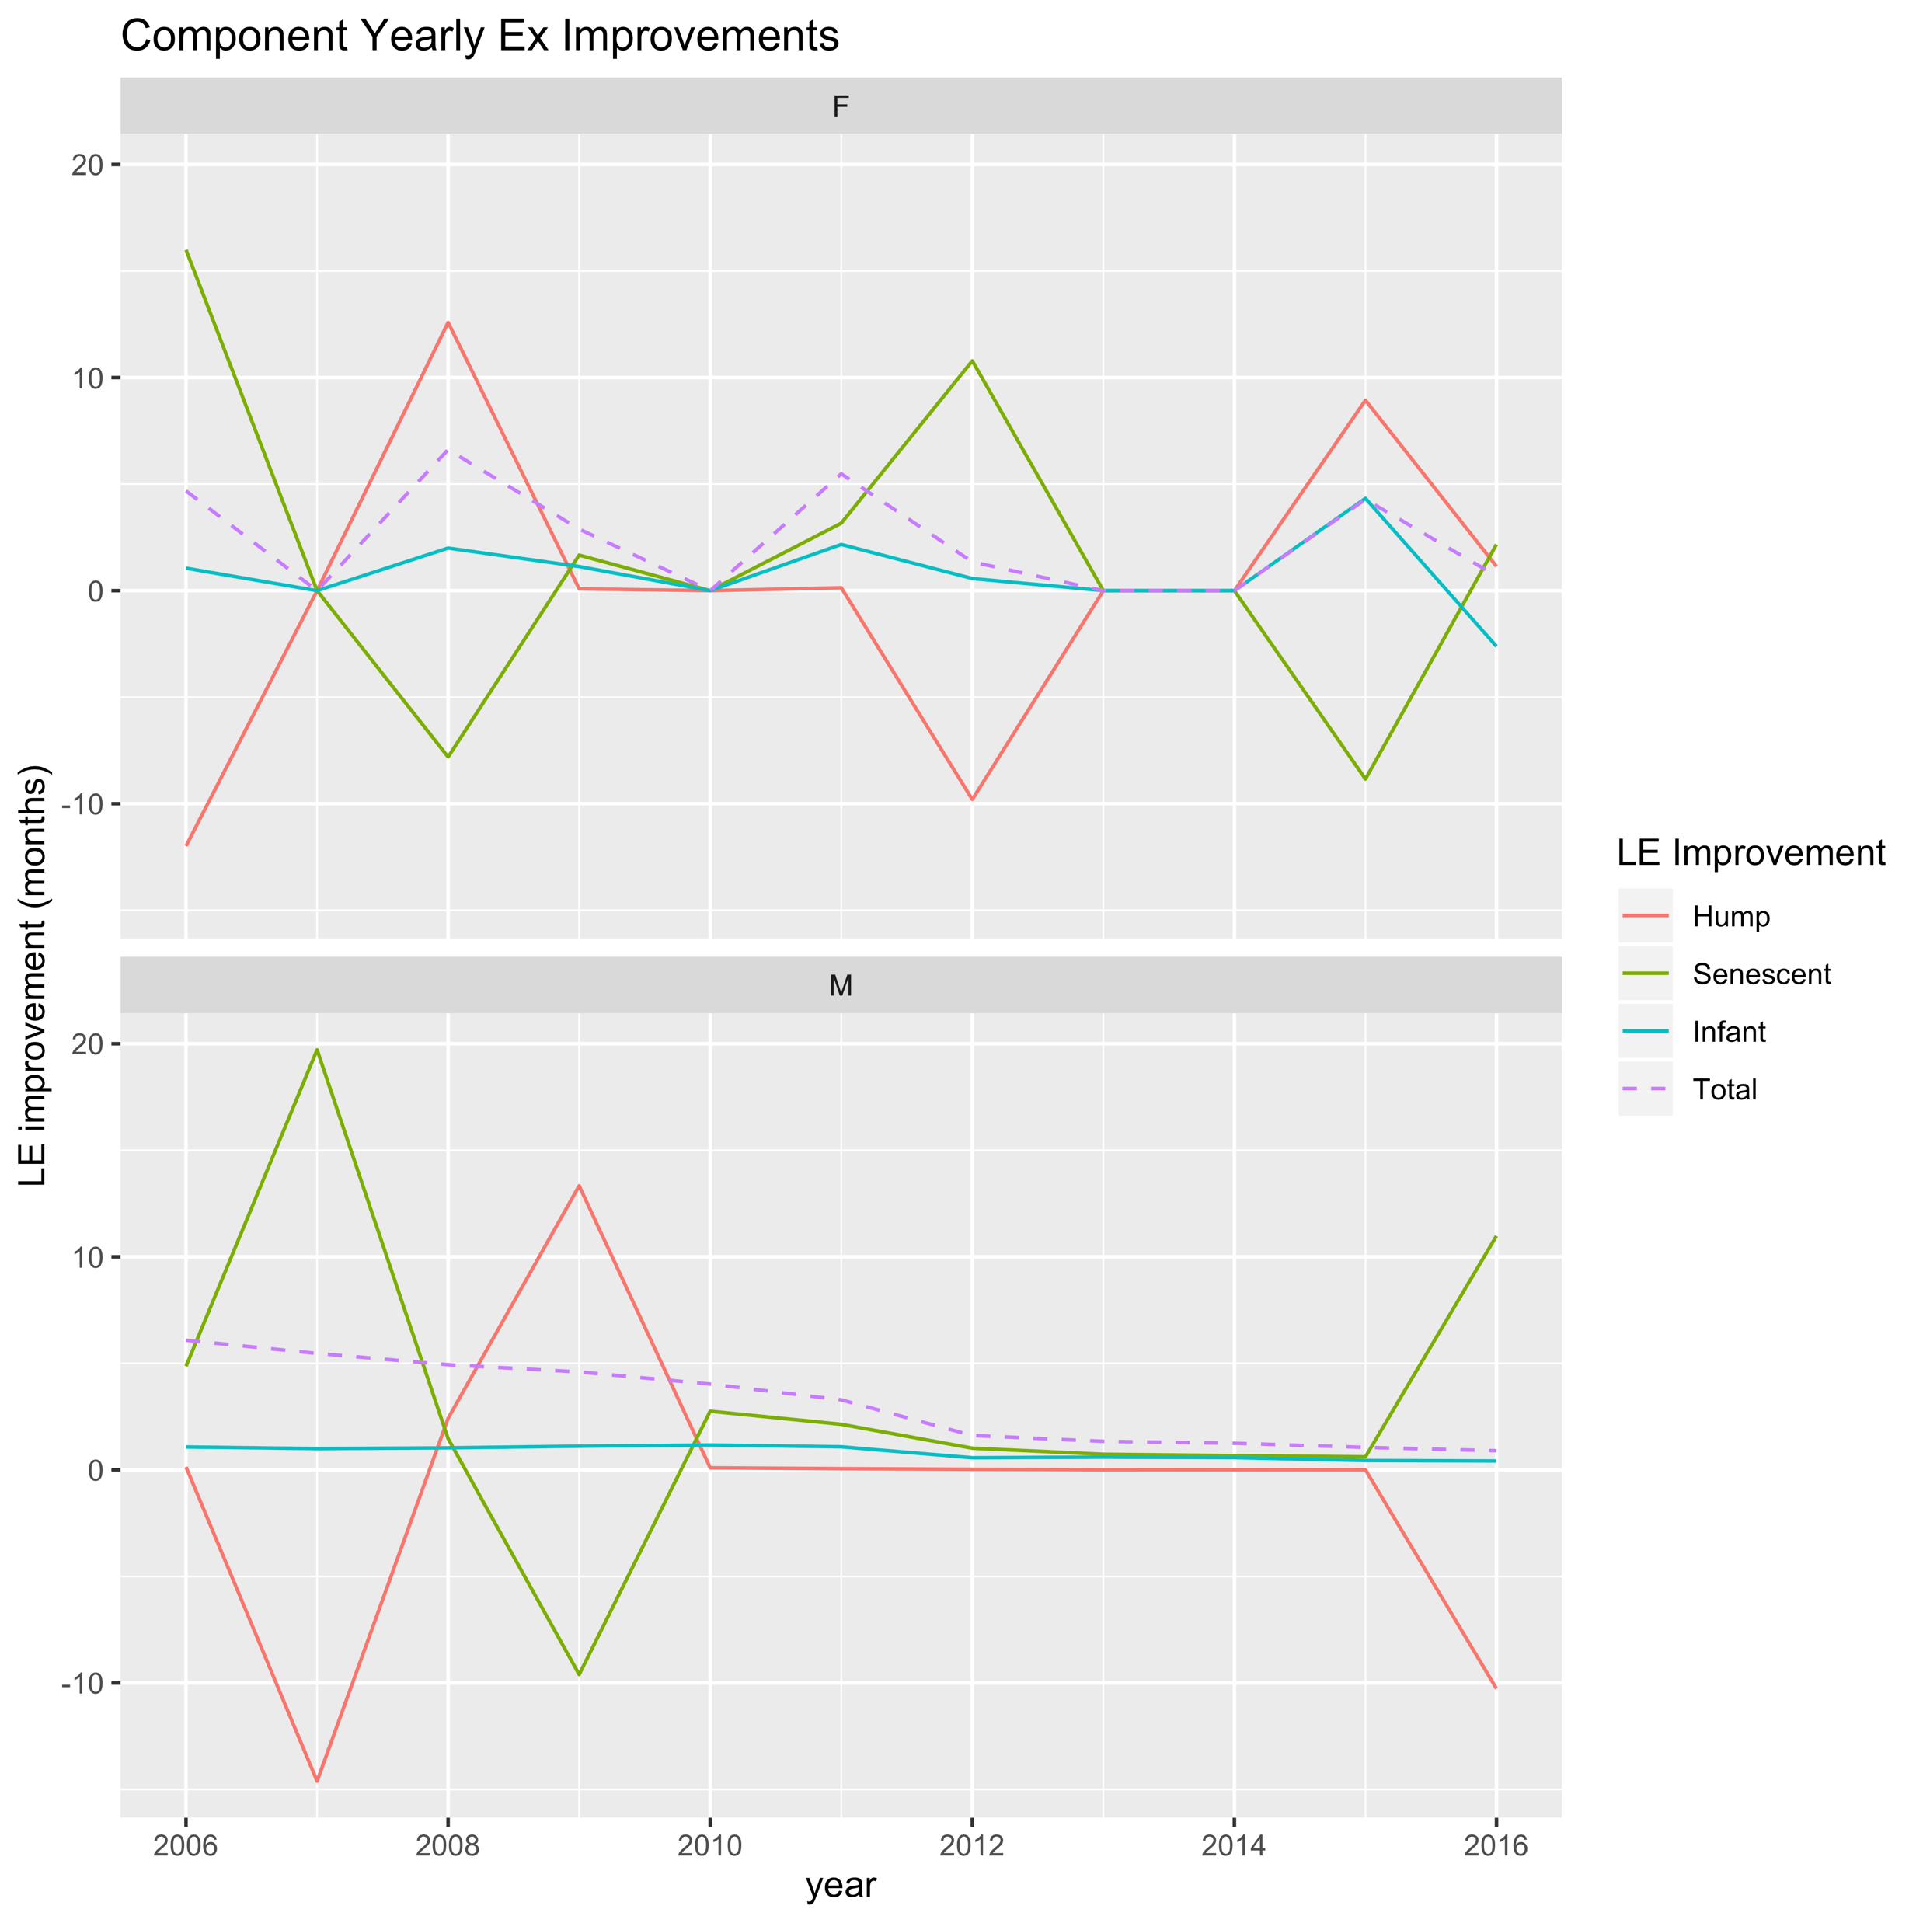
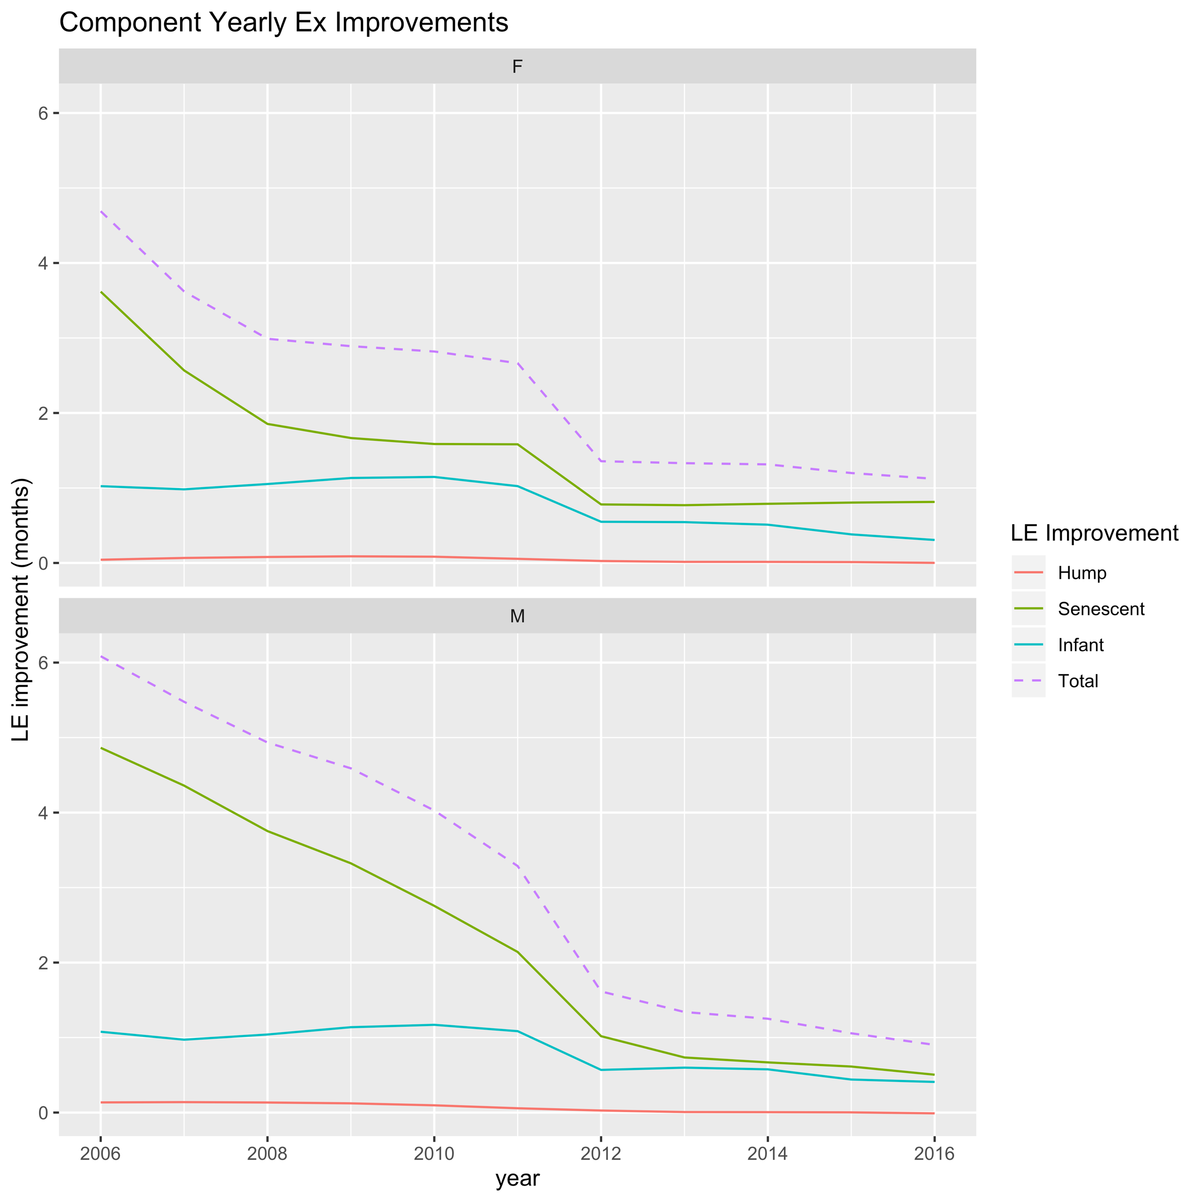
Lissage des données
Maroc - Améliorations annuelles par composante
Lissage sur 5 ans
Lissage sur 5 ans, lambda=1,
Lissage sur 5 ans, lambda=1, intervalle d’âges

Slide 9
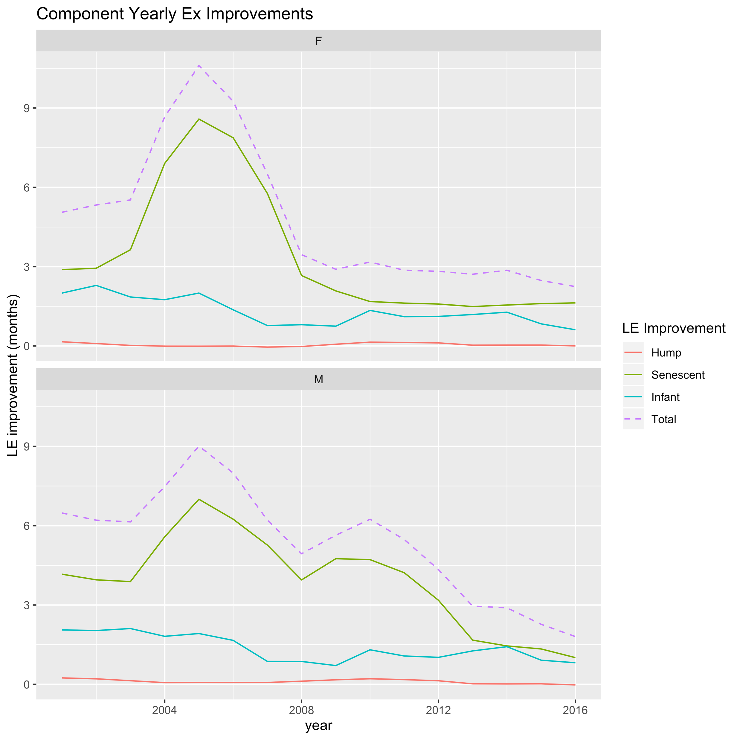
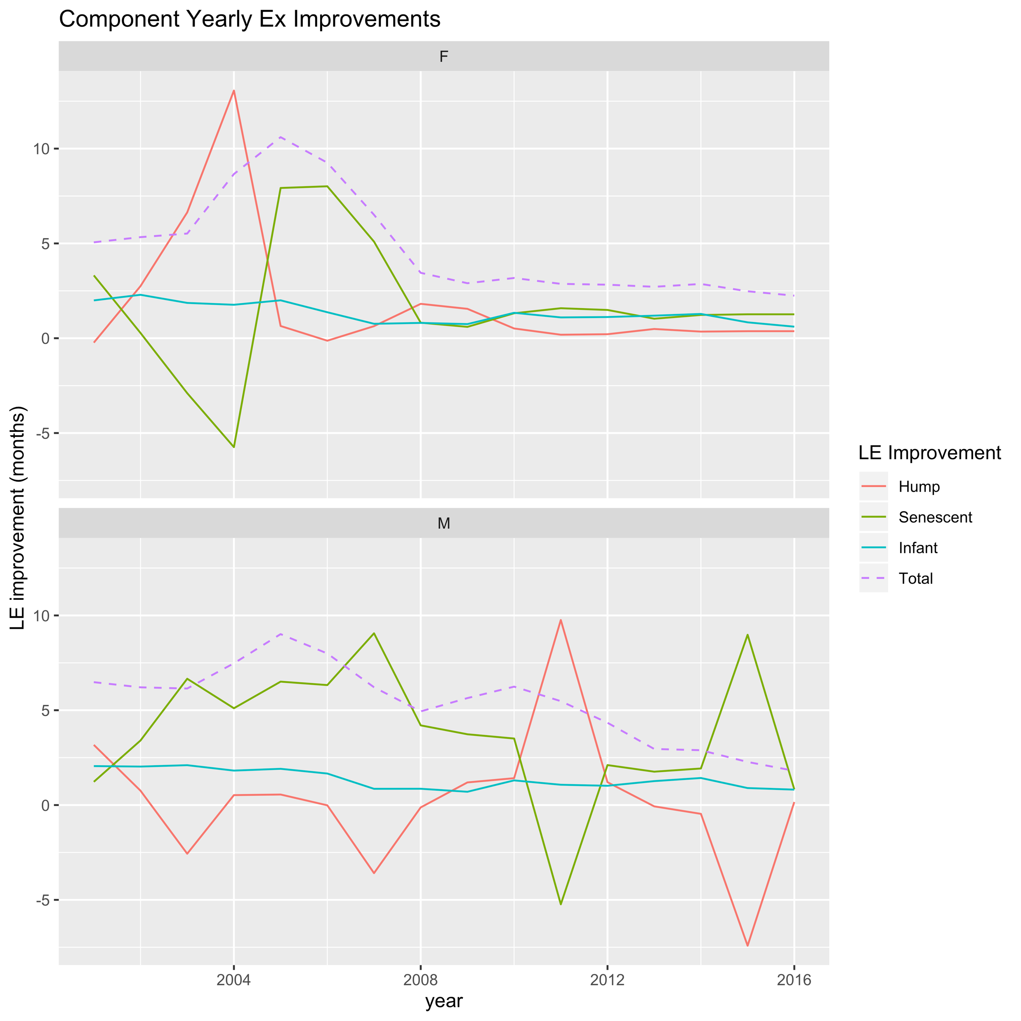
Lissage des données
Maroc - Améliorations annuelles par composante
Lissage sur 5 ans, lambda=1, intervalle d’âges
lambda=1, intervalle d’âges
Fit par défaut

Slide 10
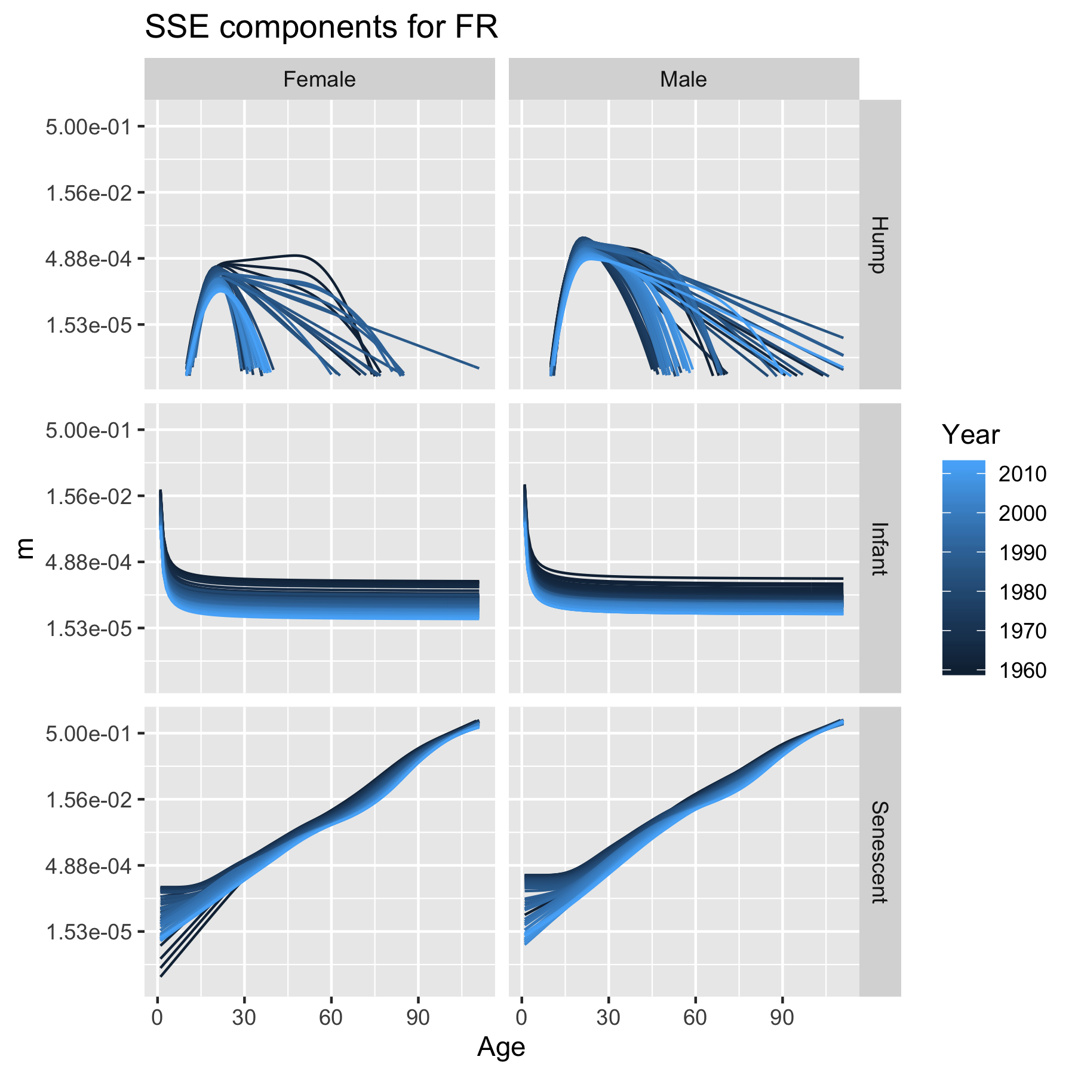
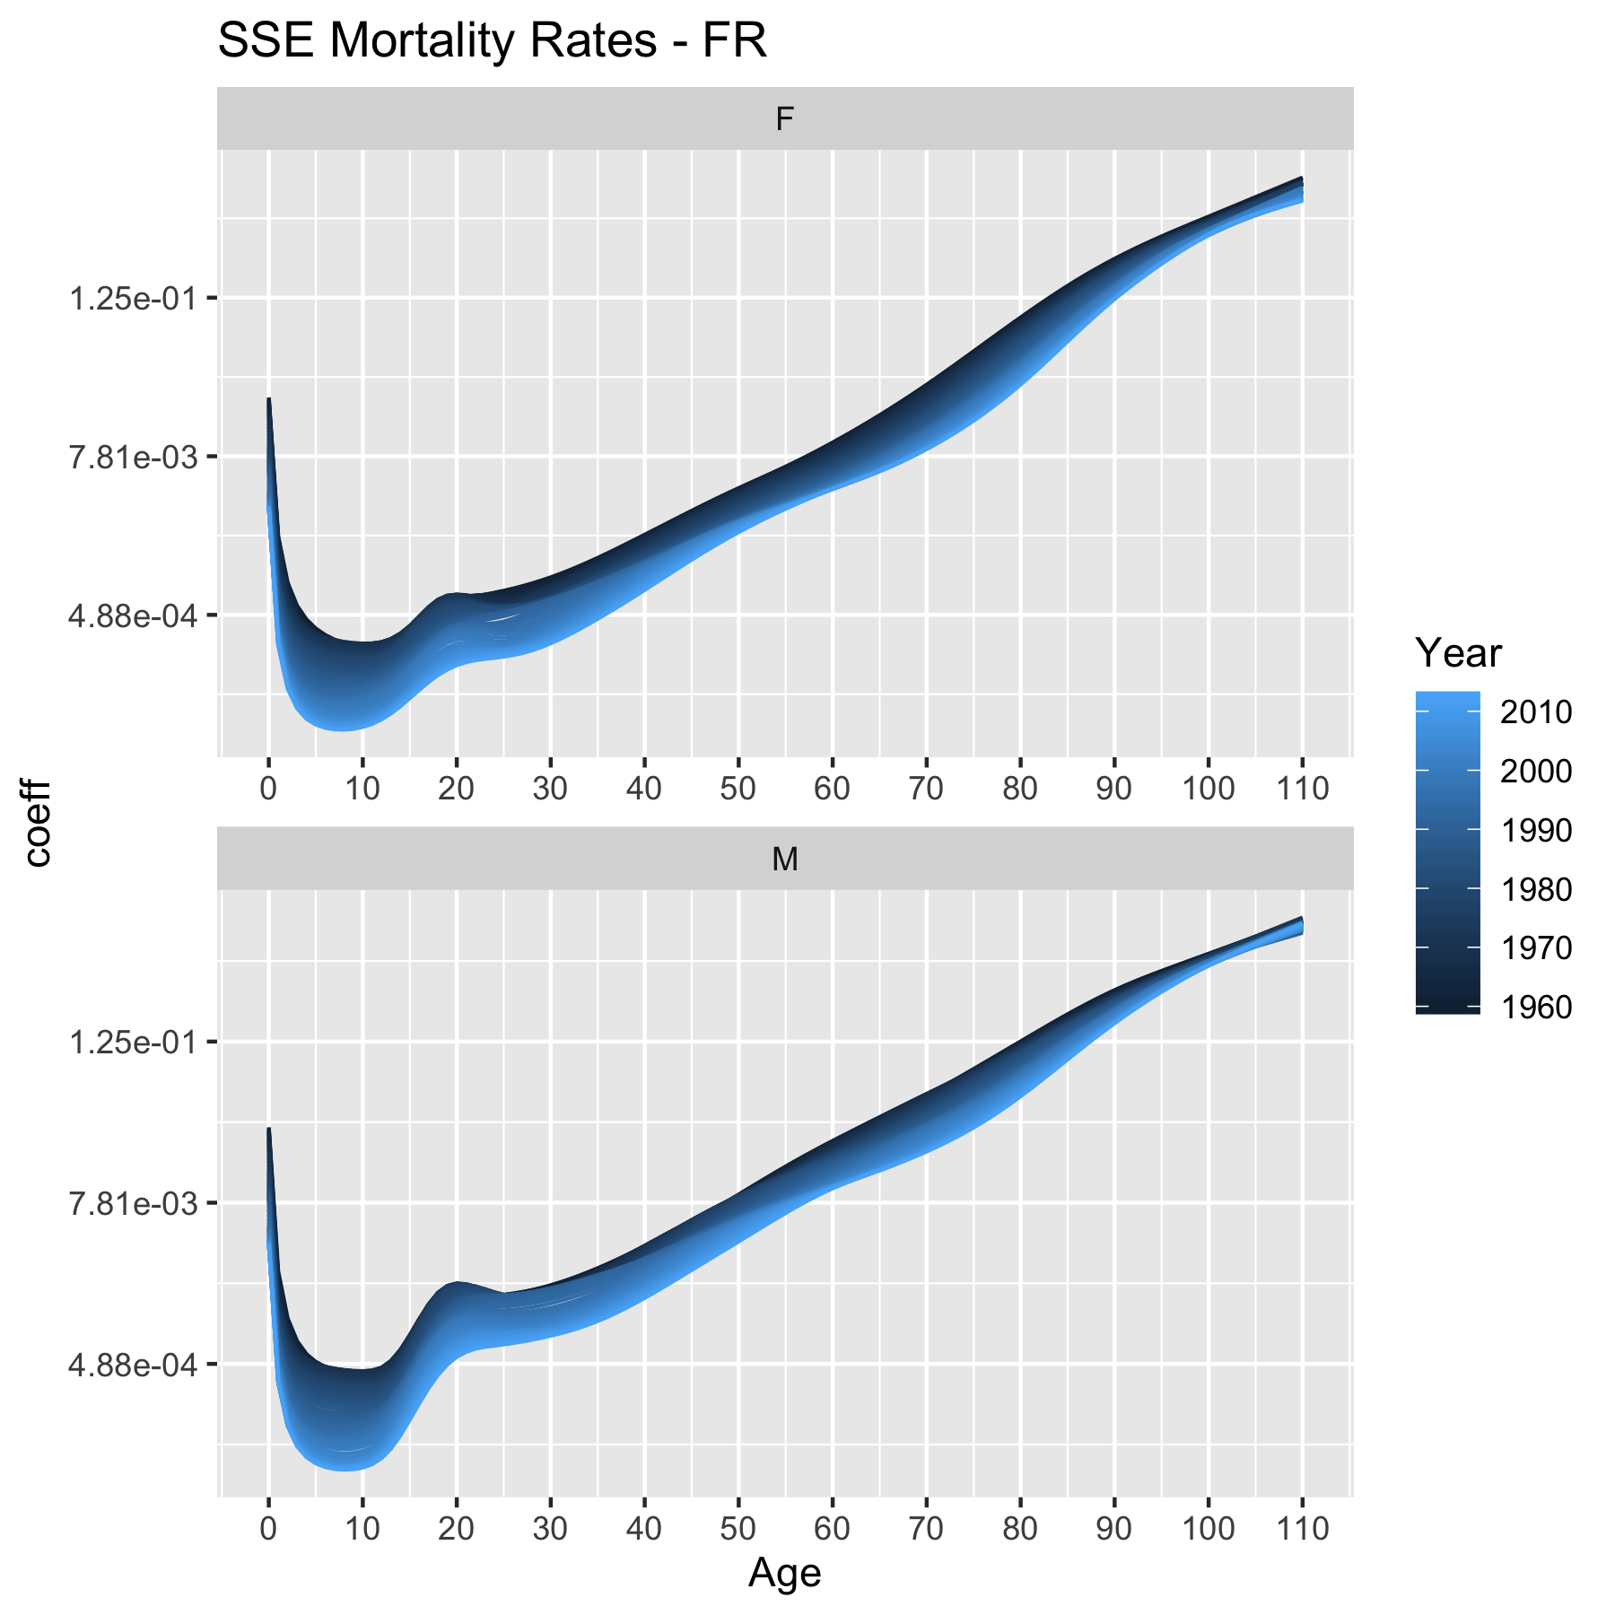
Lissage des données
France – Paramètres par défaut
Fit avec données inputs lissées sur 5ans en moyenne mobile.
Paramètres du modèle par défaut.

Slide 11
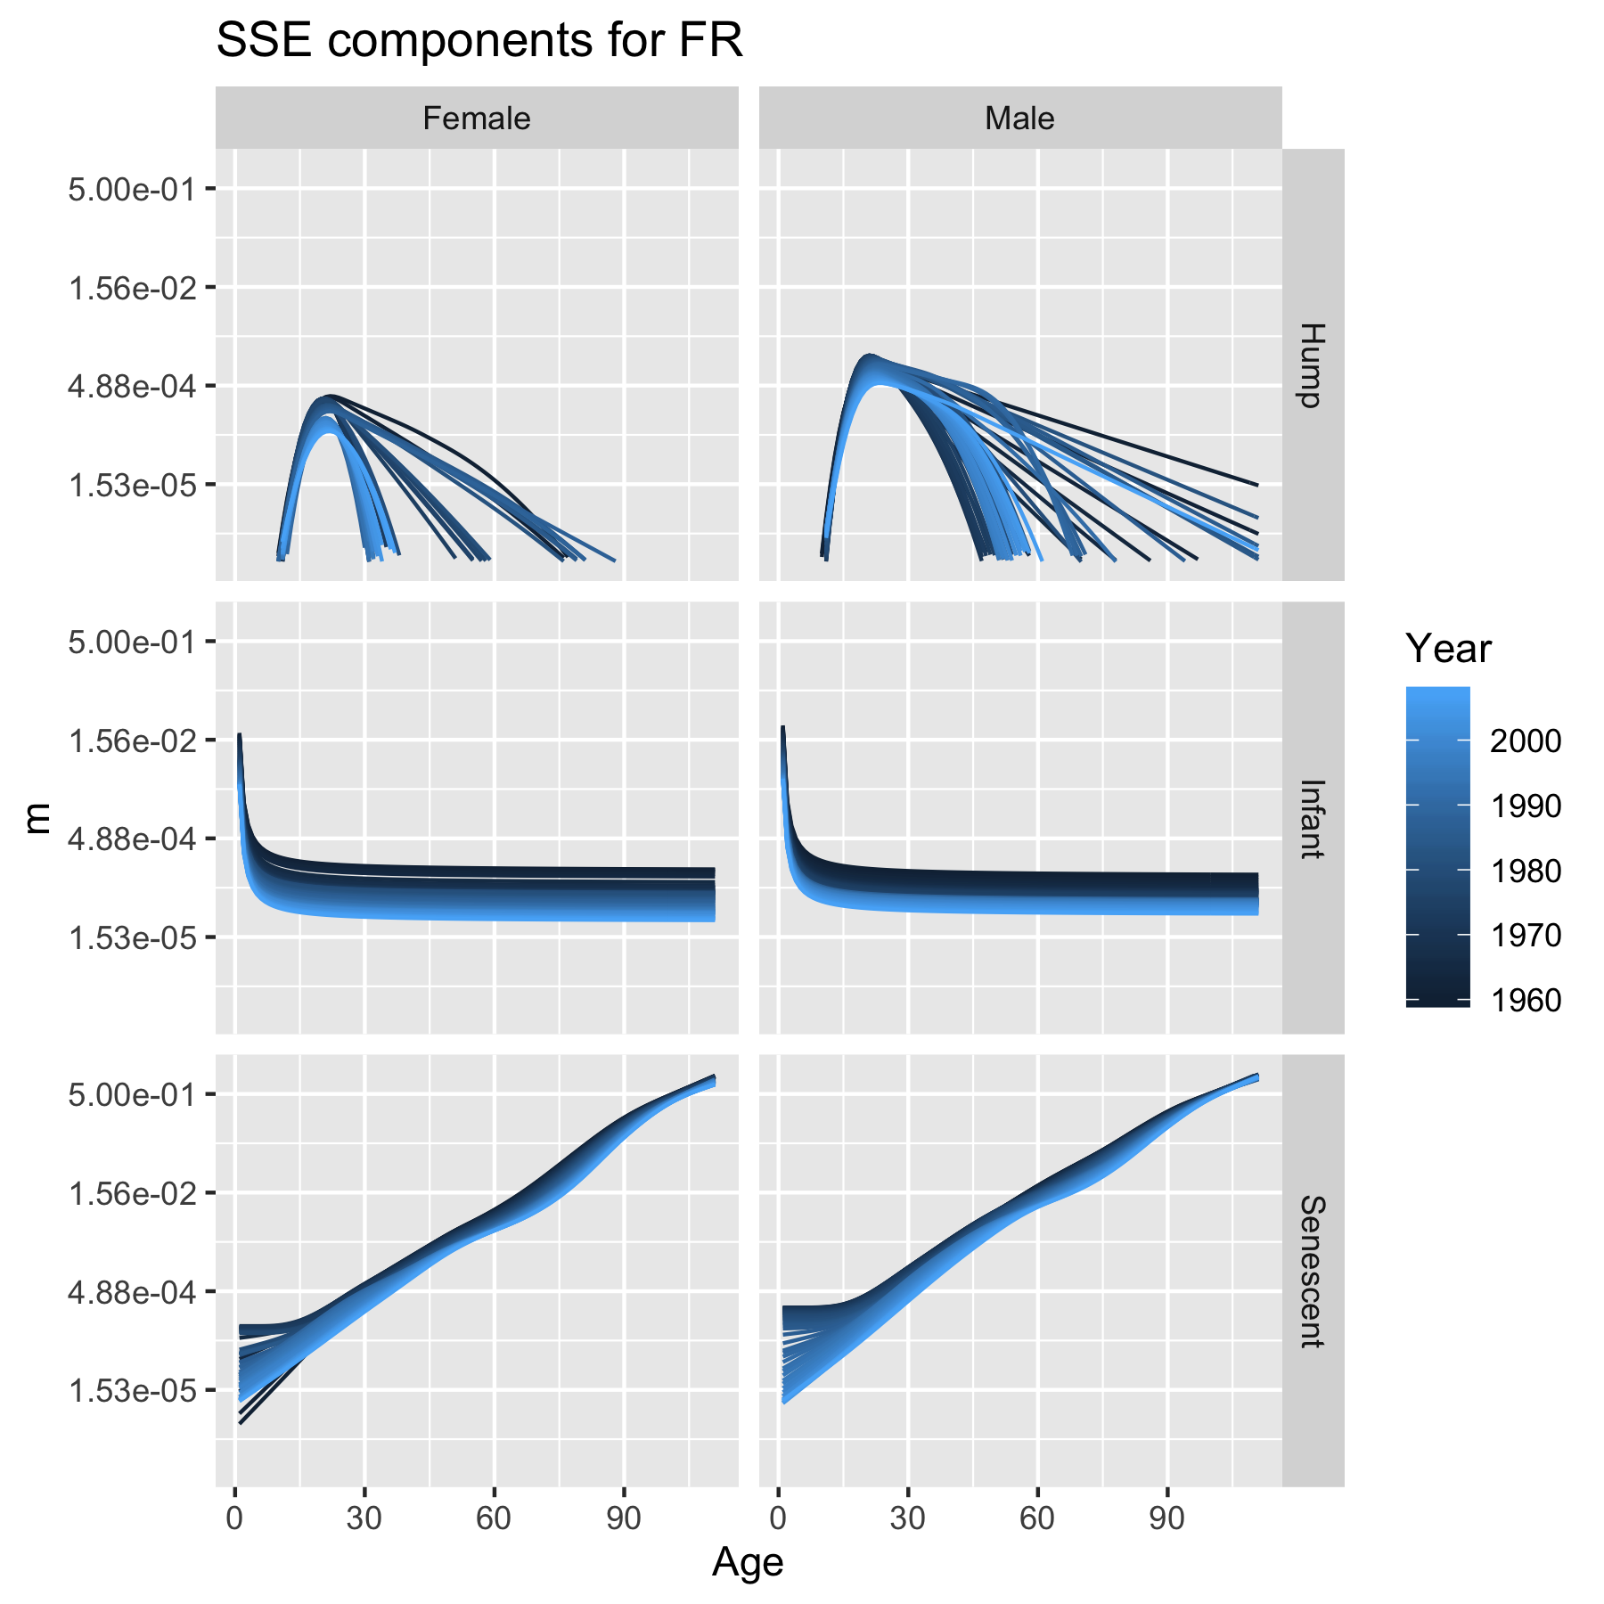

Lissage des données
France – Paramètres par défaut
Fit avec données inputs lissées sur 10ans en moyenne mobile.
Paramètres du modèle par défaut.

Slide 12
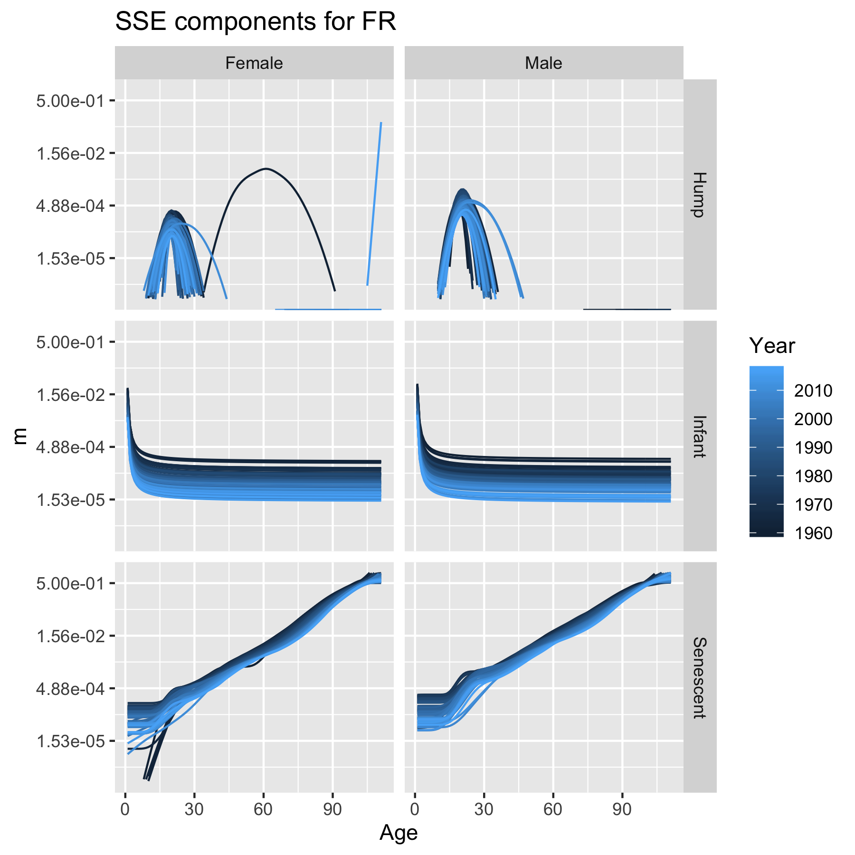
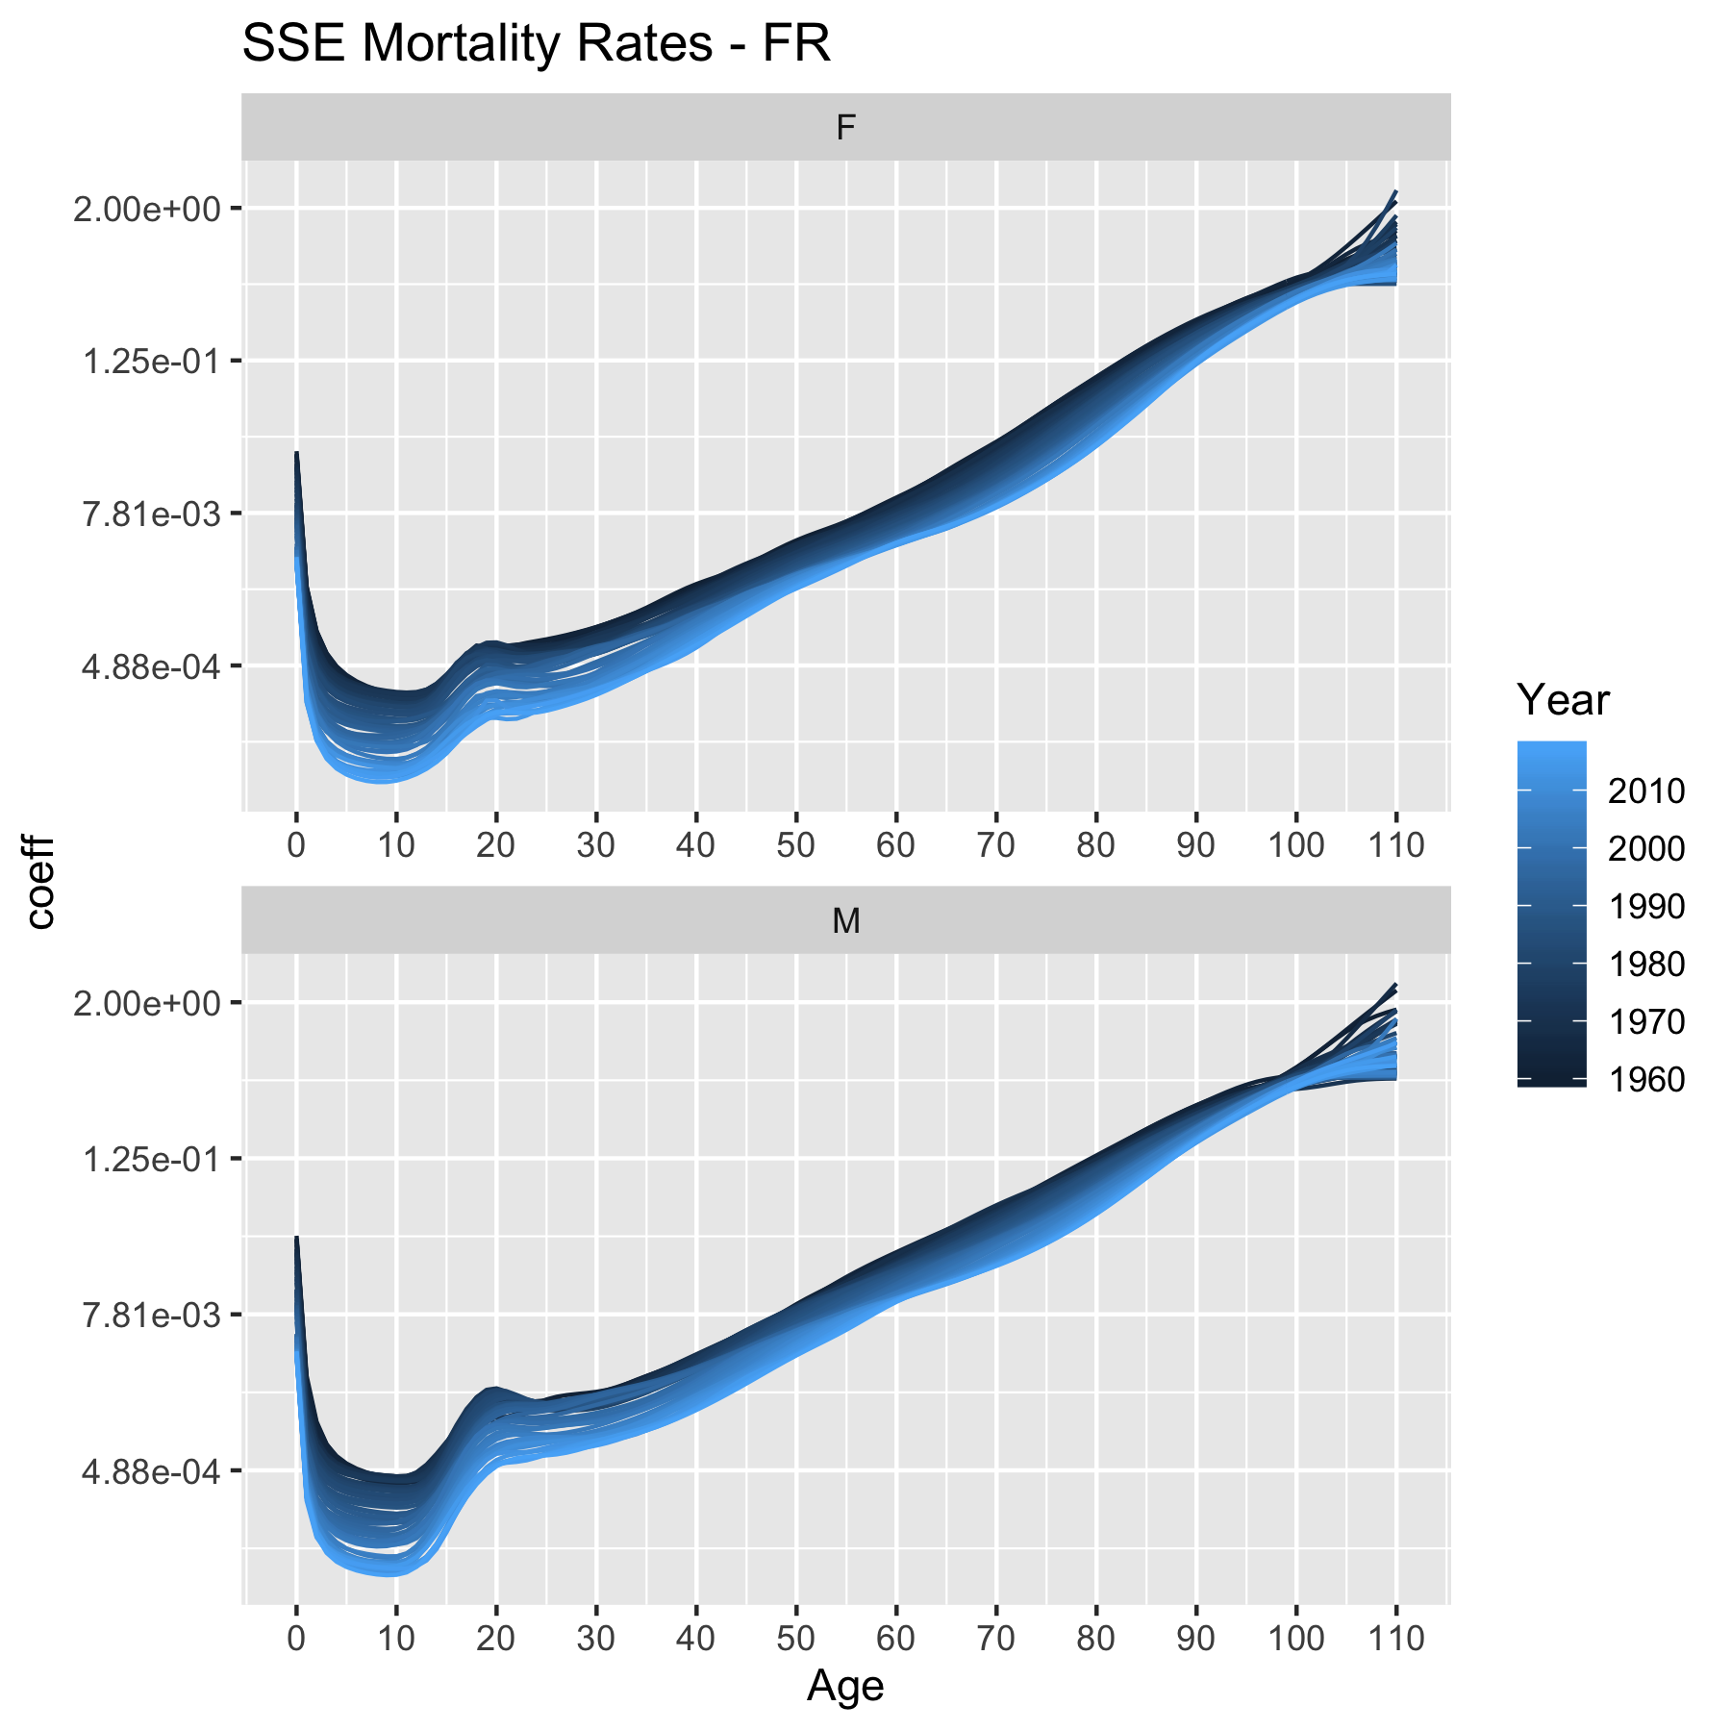
Lissage des données
France – Données non lissées
Paramètres du modèle modifiés : lambda, intervalle d’âges

Slide 13
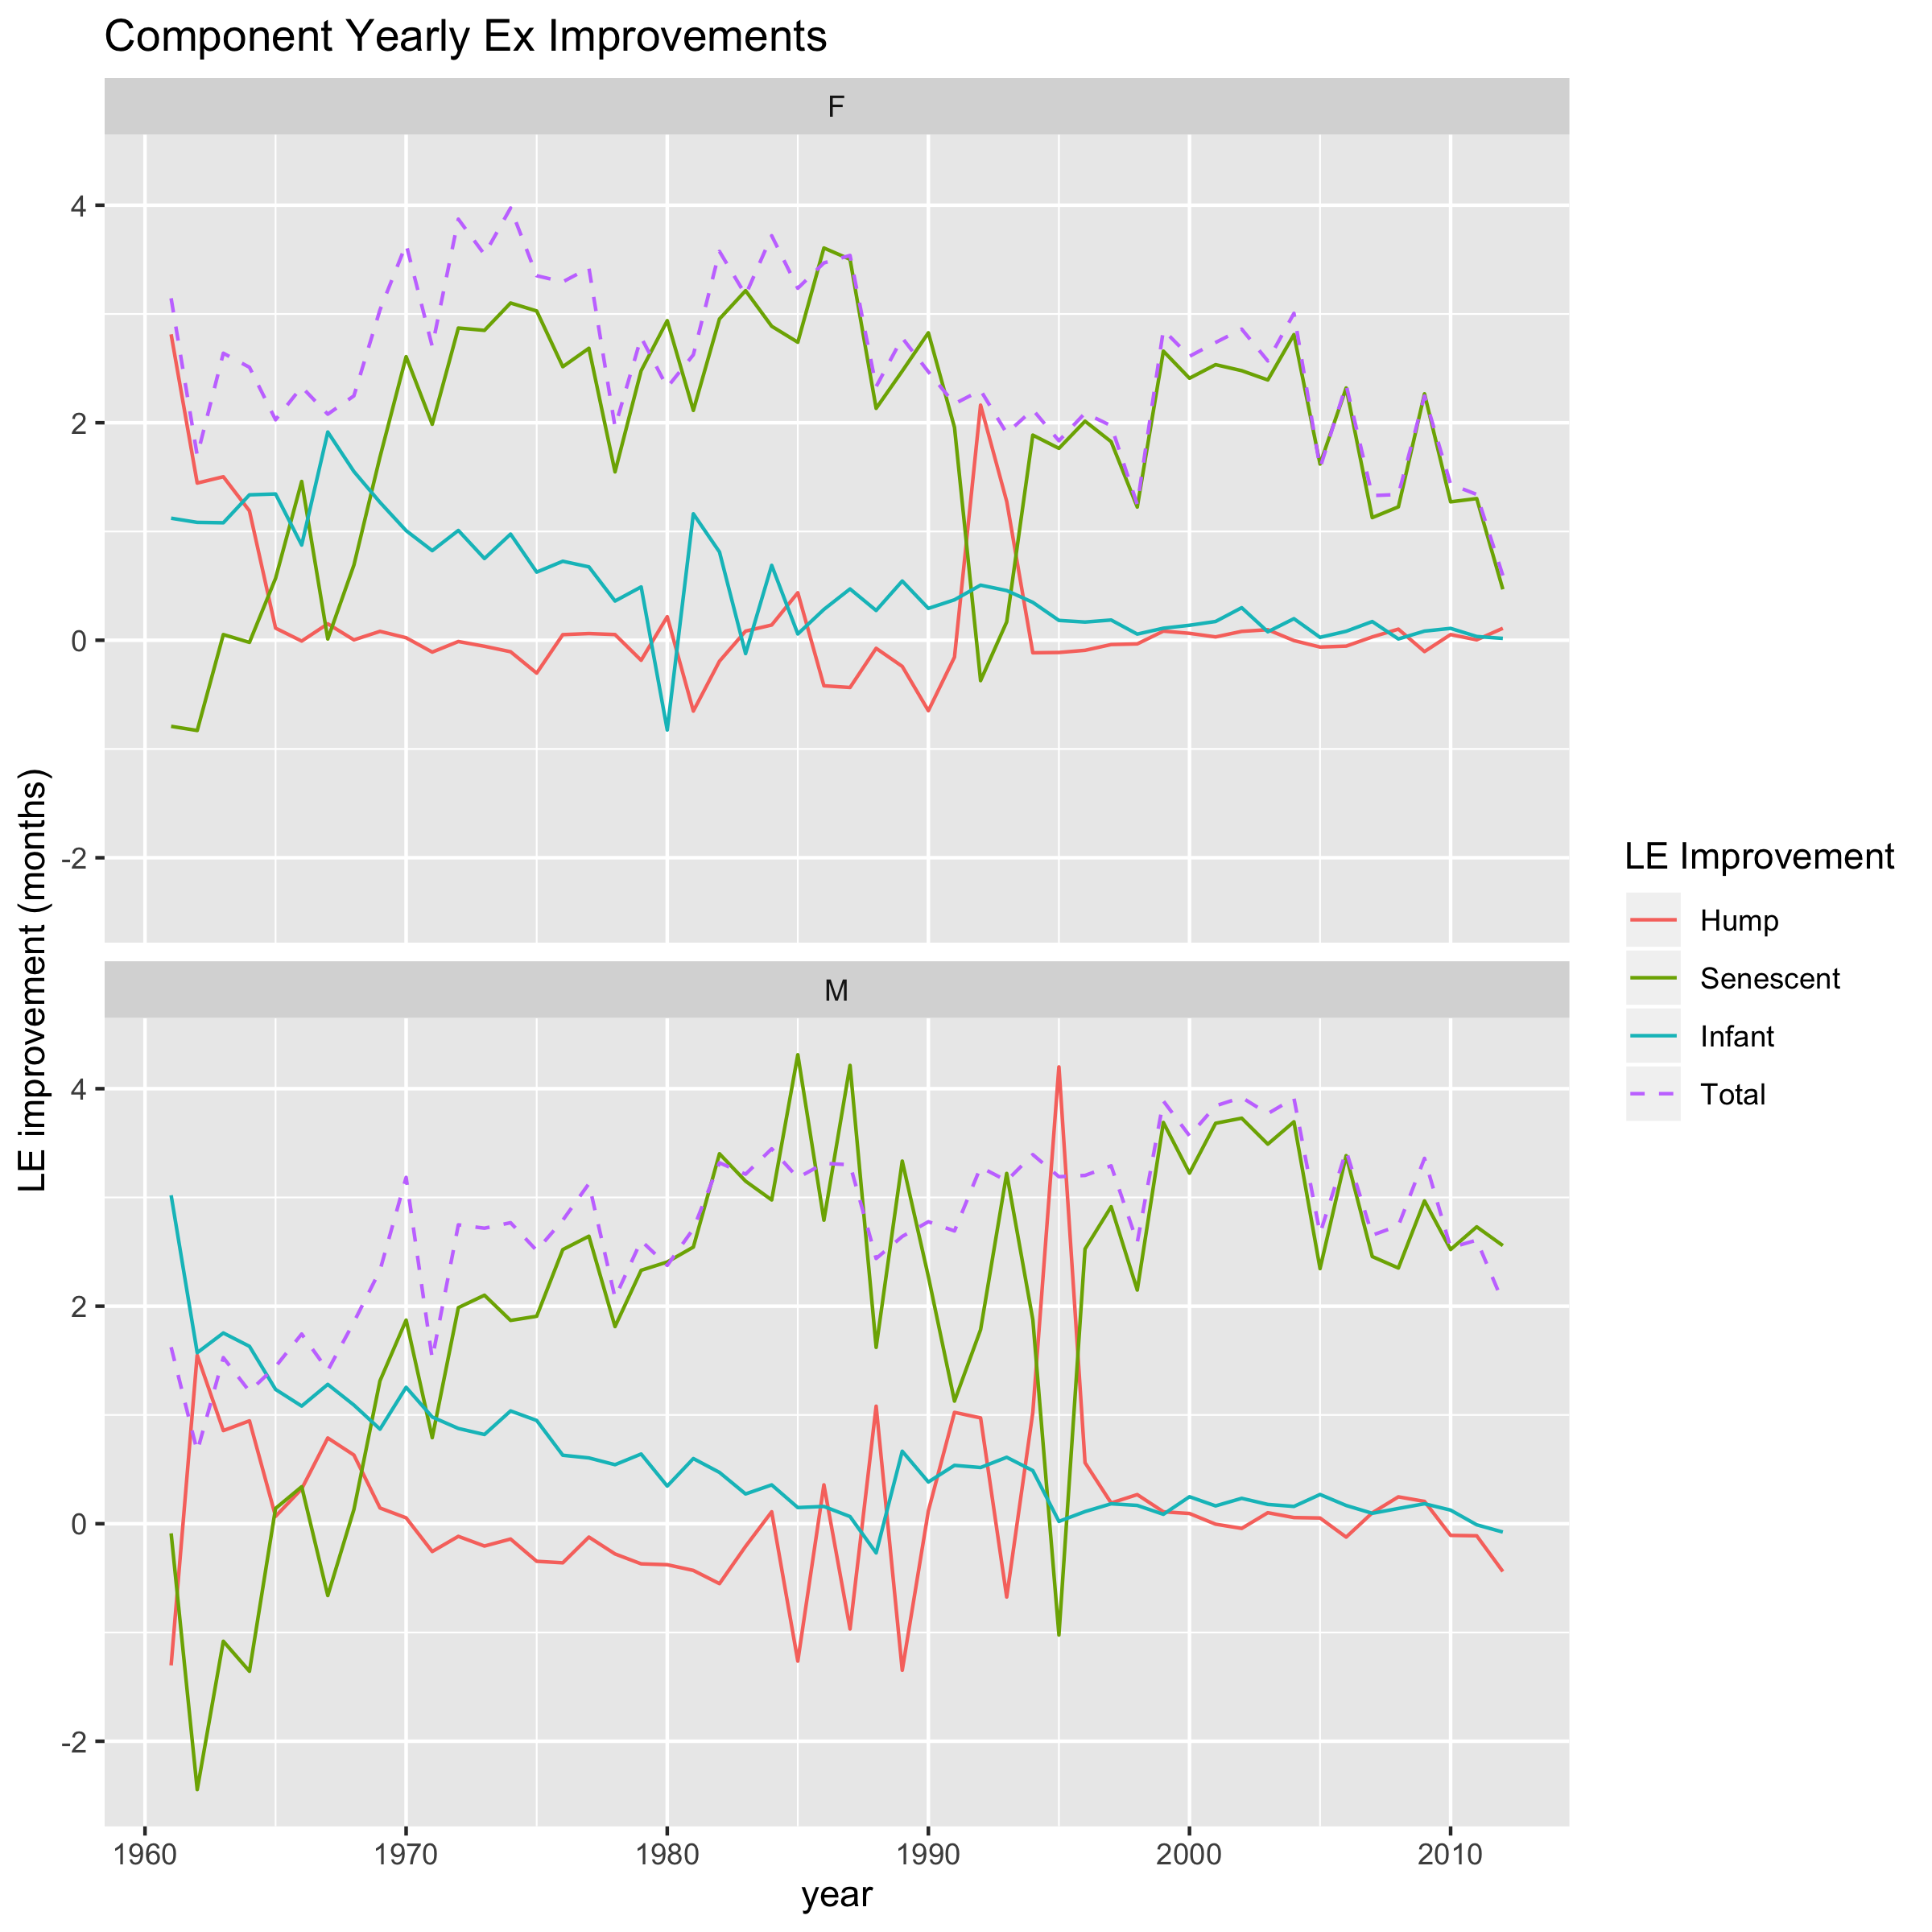
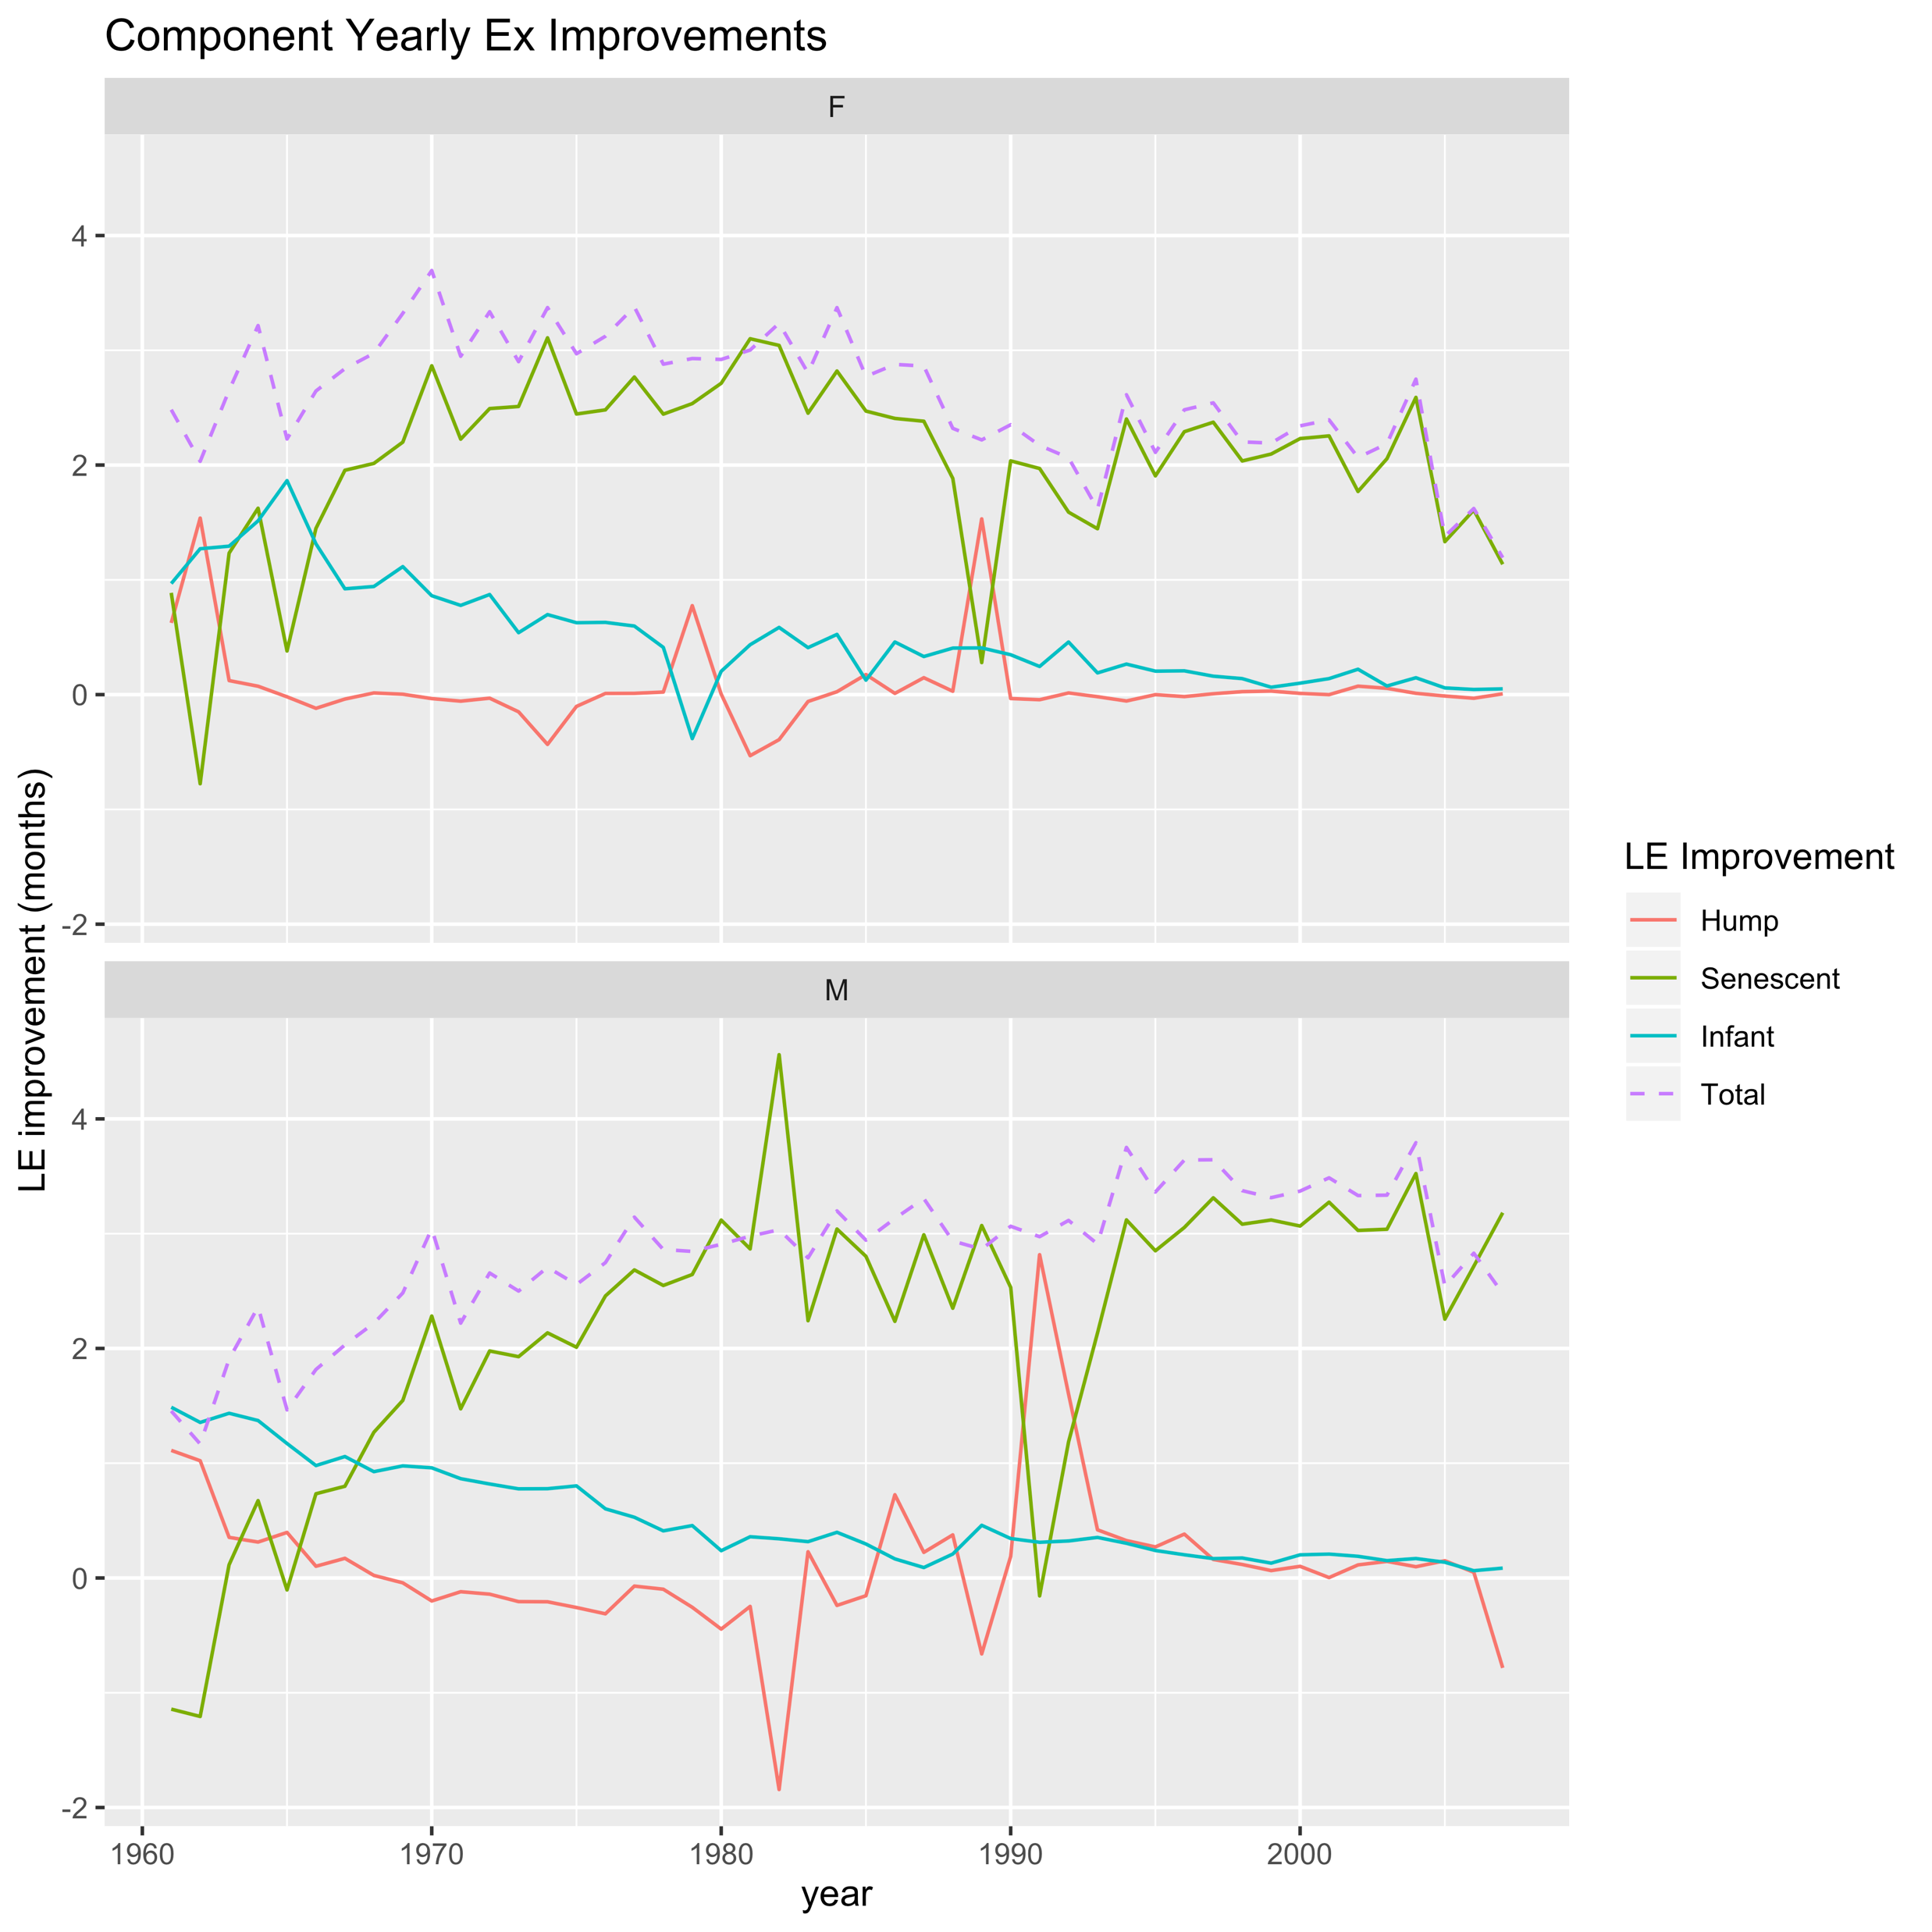
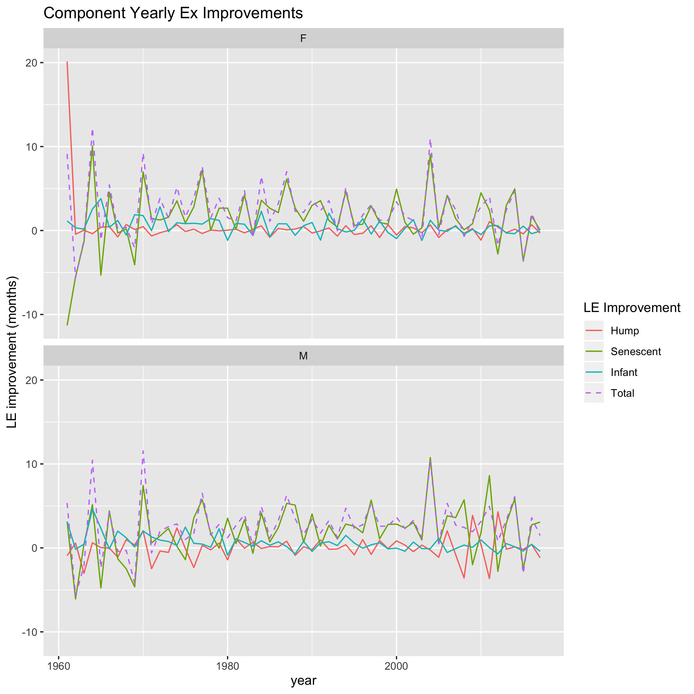
Lissage des données
France - Améliorations annuelles par composante
Lissage sur 5 ans
Lissage sur 10 ans
Pas de lissage, paramètres modifiés

